Slide 1


TRƯỜNG TIỂU HỌC ……
CHÀO MỪNG QUÝ THẦY CÔ
VỀ DỰ GIỜ THĂM LỚP
Môn Toán lớp 3
BÀI 39: SO SÁNH SỐ LỚN GẤP MẤY LẦN SỐ BÉ (T2)

Slide 3
Thứ……ngày…..tháng…..năm…….
TOÁN
Bài 39: SO SÁNH SỐ LỚN GẤP MẤY LẦN SỐ BÉ (T2)
Bài 3: Buổi sáng mẹ làm được 21 chiếc bánh. Buổi chiều mẹ làm được
7 chiếc bánh. Hỏi số bánh mẹ làm được buổi sáng gấp mấy lần số bánh làm được buổi chiều?
Tóm tắt
Bài giải
Số bánh mẹ làm được buổi sáng gấp số bánh làm được buổi chiều số lần là:
21 : 7 = 3 (lần)
Đáp số: 3 lần
- Buổi sáng: 21 chiếc bánh
- Buổi chiều: 7 chiếc bánh
- Số bánh buổi sáng gấp… lần số bánh buổi chiều?

Slide 4
Thứ……ngày…..tháng…..năm…….
TOÁN
Bài 39: SO SÁNH SỐ BÉ GẤP MẤY LẦN SỐ LỚN (T2)
Bài 4: Số ?
Số lớn | 12 | 45 | 35 | 24 | 42
Số bé | 4 | 5 | 7 | 3 | 6
Số lớn gấp mấy lần số bé? | 3
Số lớn hơn số bé bao nhiêu đơn vị? | 8
?
9
5
8
?
?
?
7
?
36
40
?
21
28
?
?

Slide 5
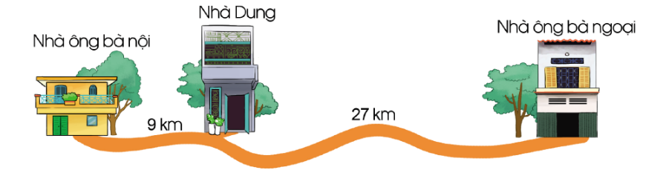
Thứ……ngày…..tháng…..năm…….
TOÁN
Bài 39: SO SÁNH SỐ BÉ GẤP MẤY LẦN SỐ LỚN (T2)
Bài 5: Quan sát sơ đồ sau rồi trả lời các câu hỏi:
Quãng đường từ nhà Dung đến nhà ông bà ngoại dài gấp mấy lần quãng đường từ nhà Dung đến nhà ông bà nội ?
Quãng đường từ nhà Dung đến nhà ông bà ngoại dài gấp quãng đường từ nhà Dung đến nhà ông bà nội số lần là:
27 : 9 = 3 (lần)
b) Quãng đường từ nhà ông bà ngoại đến nhà ông bà nội dài bao nhiêu ki-lô-mét ?
Quãng đường từ nhà ông bà ngoại đến nhà ông bà nội dài:
27 + 9 = 36 (km)
Đáp số: a) 3 lần; b) 36 km

Slide 6
Thứ……ngày…..tháng…..năm…….
TOÁN
Bài 39: SO SÁNH SỐ BÉ GẤP MẤY LẦN SỐ LỚN

Slide 7

XIN CHÂN THÀNH CẢM ƠN
QUÝ THẦY CÔ GIÁO VÀ CÁC EM

